Slide 1

КАК ИЗБЕЖАТЬ КОРРУПЦИОННЫХ РИСКОВ ПРИ ЗАПОЛНЕНИИ СВЕДЕНИЙ
О ДОХОДАХ, РАСХОДАХ, ОБ ИМУЩЕСТВЕ И ОБЯЗАТЕЛЬСТВАХ ИМУЩЕСТВЕННОГО ХАРАКТЕРА

Slide 2


Правовые основы
статья 8 Федерального закона от 25.12.2008 № 273-ФЗ
«О противодействии коррупции»
статья 7 Закона Республики Дагестан от 07.04.2009 № 21
«О противодействии коррупции в Республике Дагестан»
статья 275 Трудового кодекса Российской Федерации

Slide 3


Сведения должны представляться
руководителями государственных учреждений
претендентами на должности государственной гражданской службы и руководителей государственных учреждений

Slide 4


Лица, в отношении которых представляются сведения
Руководителя
(кандидата)
супруги (супруга) руководителя
(кандидата)
каждого несовершеннолетнего ребенка

Slide 5

Сведения не представляются
лицами, призванными на военную службу по мобилизации или заключившими контракт о прохождении военной службы либо контракт о добровольном содействии в выполнении задач, возложенных на ВС РФ
в отношении супруг (супругов), являющихся военнослужащими, принимающих участие в СВО, призванных на военную службу по мобилизации или заключивших контракт о прохождении военной службы либо контракт о добровольном содействии в выполнении задач, возложенных на ВС РФ
Представление сведений не требуется
после увольнения служащего (работника ) в период с 1 января по 30 апреля 2025 года

Slide 6

Сроки представления сведений
руководители государственных учреждений не позднее
30 апреля 2025 года в отдел кадров
Основные сведения
руководители государственных учреждений не позднее
31 мая 2025 года
Уточненные сведения
Примечание:
в случае увольнения гражданского служащего или руководителя государственного учреждения до 30 апреля 2025 года сведения о доходах могут не представляться

Slide 7

Обязательность представления сведений
При невозможности по объективным причинам представить сведения о доходах, об имуществе и обязательствах имущественного характера своей супруги (супруга), своих несовершеннолетних детей (пп.40-45 Методических рекомендаций)
Служащий (работник)
в комиссию по соблюдению требований к служебному поведению и урегулированию конфликта интересов
Уведомление
Уведомление направляется также в случае невозможности по независящим обстоятельствам представления сведений в отношении самого служащего (работника). Конкретные не зависящие от служащего (работника) обстоятельства приведены
в ч. 4 ст. 13 ФЗ № 273-ФЗ «О противодействии коррупции (землетрясение, наводнение, ураган, пожар, эпидемии и т.д.)

Slide 8

Сведения представляются
По форме, утвержденной Указом Президента Российской Федерации от 23.06.2014 № 460 «Об утверждении формы справки о доходах, расходах, об имуществе и обязательствах имущественного характера и внесении изменений в некоторые акты Президента РФ»
С использованием специального программного обеспечения «Справки БК»
(версия 2.5.5), размещенного на официальном сайте Президента Российской Федерации,(http://kremlin.ru), на официальном сайте Федеральной государственной информационной системы в области государственной службы в информационно-телекоммуникационной сети «Интернет» (gossluzhba.gov.ru), на официальном сайте Министерства образования и науки Республики Дагестан (http://www.dagminobr.ru/deyatelnost/protivodeystvie_korrupcii/svedeniya_o_dohodah_rashodah_ob_imushestve_i )
Собственноручно (с заверением личной подписью на последнем листе каждой справки)

Slide 9


Заполнение сведений
Справку рекомендуется
заполнять на основании правоустанавливающих
и иных подтверждающих
официальных документов.

Slide 10
Перед заполнением сведений о доходах рекомендуется обратиться
Бухгалтерия работодателя
Для получения справки 2-НДФЛ
По основному месту работы.
Совместительство, в т.ч. из учебных и научных учреждений, в случае, если работник параллельно занимался педагогической или научной деятельностью
БАНК
для получения информации (сведений) о
Наличии открытых счетов
Размере остатка денежных средств на открытых счетах на отчетную дату
Размере выплаченных процентов по вкладам (депозитам) на отчетную дату (при наличии)
Дате открытия счетов
Социальный фонд
Размере полученной пенсии и иных выплатах
Размере пособия по временной нетрудоспособности
Пособии на погребение
Выплате ветерану боевых действий
ФНС
Банковских счетах (вкладах) физического лица, не являющегося индивидуальным предпринимателем
Доходах физических лиц, выплаченных налоговыми агентами
Участии физического лица в юридических лицах в качестве руководителя, учредителя (участника)
Имуществе
ЕГРН
Объектах недвижимого имущества, находящихся в собственности
Отчужденных за отчетный период объектах недвижимого имущества

Slide 11
Перед заполнением справки о доходах рекомендуется обратиться (продолжение)
ГИБДД
Для получения информации (сведений) о
1. Регистрации всех ТС, включая находящиеся в угоне, полностью не годные к эксплуатации, но не снятые с регистрации
2. Снятии ТС с регистрации
ГИМС
О зарегистрированном водном транспорте
Технадзор
О зарегистрированных снегоходах, тракторах
Центр социальной защиты населения
1. О мерах социальной поддержки
2. О получении единовременных выплат, различных пособий
Территориальные избирательные органы
Об оплате за участие в избирательной комиссии
Профсоюзная организация
О выплатах членам профсоюзной организации
Страховые компании
О выплатах по страховым случаям

Slide 12
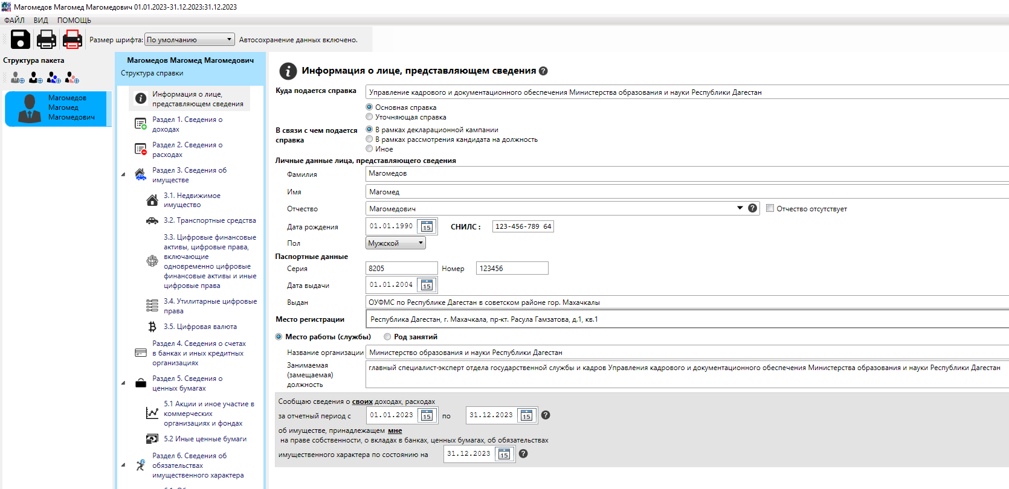
Титульный лист справки декларанта
Управление кадрового и документационного обеспечения
В дополнительной информации указывается фактический адрес проживания в том случае, если он не совпадает с адресом регистрации
На заметку: недвижимость по месту регистрации и месту проживания необходимо указывать в разделе 3.1 «Недвижимое имущество» либо в разделе 6.1. «Объекты недвижимого имущества находящиеся в пользовании»
4
4
4

Slide 13
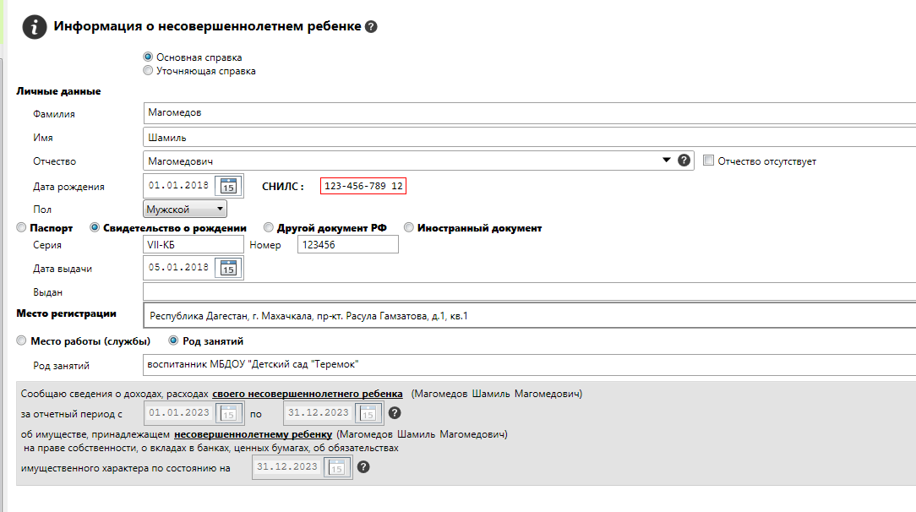

Титульный лист справки несовершеннолетнего ребенка декларанта
Если сведения представляются в отношении несовершеннолетнего ребенка, то в графе "род занятий" рекомендуется указывать образовательное учреждение, воспитанником (учащимся) которого он является, или "находится на домашнем воспитании"
4
4
4

Slide 14









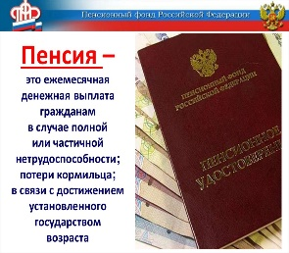
Раздел 1. Сведения о доходах
Указываются все доходы (включая пенсию, пособия, иные выплаты) за отчетный период
Под доходом следует понимать любые денежные поступления лица, представляющего сведения, а также членов его семьи в наличной или безналичной форме, имевшие место в отчетном периоде

Slide 15

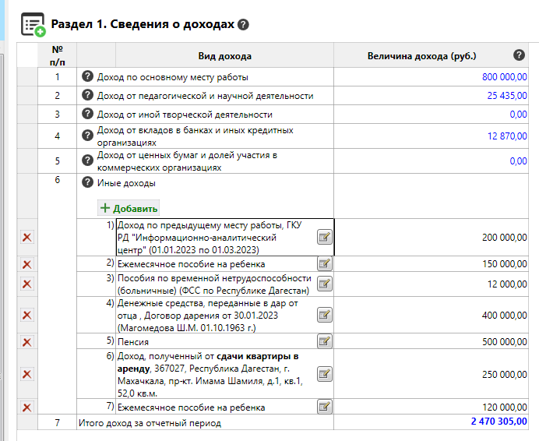




Раздел 1. Сведения о доходах (продолжение)
Куда обратиться за информацией
бухгалтерия работодателя
банк
бухгалтерия по предыдущему месту работы
24
24
Социальный фонд
договор дарения
Социальный фонд
договор дарения
Социальный фонд

Slide 16

Раздел 1. Сведения о доходах (продолжение)
ДОХОДАМИ НЕ ЯВЛЯЮТСЯ
оплата командировок за счет Работодателя;
оплата проезда к месту отпуска и обратно;
перевод денежных средств между своими банковскими счетами, а также с зачислением на свой банковский счет средств, ранее снятых с другого счета;
в качестве перевода между супругами и несовершеннолетними детьми (аналогично в части, касающейся наличных денежных средств);
возврат денежных средств по несостоявшемуся договору купли-продажи;
социальный, имущественный налоговый вычет;
от продажи различного вида подарочных сертификатов (карт), выпущенных предприятиями торговли;
бонусные баллы («кэшбэк сервис»), бонусов на накопительных дисконтных картах;
вознаграждения донорам за сданную кровь, ее компоненты.
Более полный перечень приведен в пп.81-85 Методических рекомендациях

Slide 17

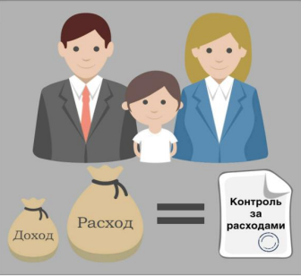
Раздел 2. Сведения о расходах
Раздел 2 справки заполняется только в случае, если сумма расходов (средств, за счет которых совершены сделки), превышает общий доход лица, представляющего сведения, и его супруги (супруга) за три последних года, предшествующих отчетному периоду (при этом денежные средства, полученные по кредитным (ипотечным) договорам не учитываются).
Доход за 2021 (лица и супруги (супруга)
Доход за 2022 (лица и супруги (супруга)
Сумма сделки (сделок)
Доход за 2023 (лица и супруги (супруга)
При расчете общего дохода служащего (работника) и его супруги (супруга) за три года, предшествующих отчетному, доходы супруги (супруга) служащего (работника) учитываются только в случае, если они состояли в браке на момент осуществления расходов по сделке (сделкам) и в течение трех лет, предшествующих отчетному периоду. Во всех остальных случаях учитывается только доход служащего (работника) за три последних года, предшествующих отчетному периоду (аналогично в отношении супруги (супруга).

Slide 18
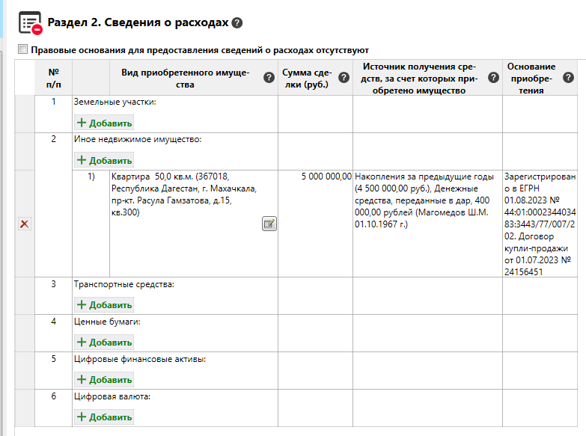
Раздел 2. Сведения о расходах (продолжение)
Сведения о расходах заполняются также в случаях:
1) приобретение недвижимого имущества посредством участия в долевом строительстве или кооперативе;
2) приобретение ценных бумаг;
3) приобретение цифровых активов и цифровых валют
4
4
Копии правоустанавливающих документов прилагаются к справке

Slide 19









Раздел 3. Сведения о имуществе
Сведения об имуществе представляются по состоянию на ОТЧЕТНУЮ ДАТУ (31.12.2024 г.) Указанию подлежат все объекты недвижимости независимо от того, когда и где они были приобретены, в том числе принадлежащие на праве собственности ИНДИВИДУАЛЬНОМУ ПРЕДПРИНИМАТЕЛЮ.
Цифровые финансовые активы, цифровые права, утилитарные цифровые права, цифровая валюта с 01.01.2021 г. признаются имуществом.

Slide 20
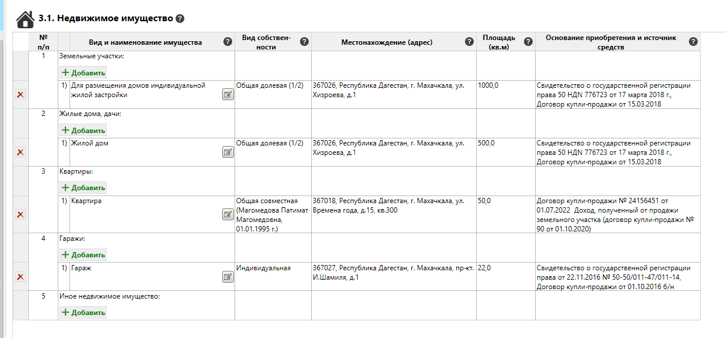
Раздел 3. Сведения о имуществе
Необходимо указывать реквизиты свидетельства о государственной регистрации права и документа, являющегося законным основанием для возникновения права собственности

Slide 21

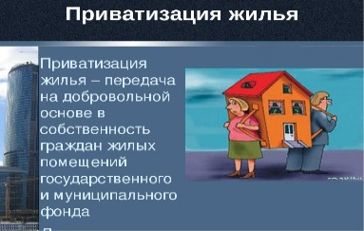
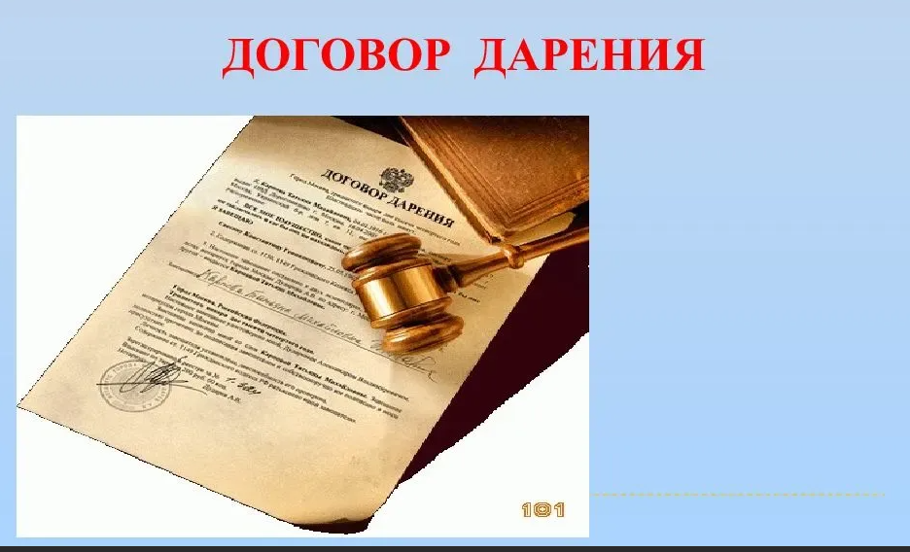

Раздел 3. Сведения о имуществе (продолжение)
3.1. Недвижимое имущество
На заметку
Документами – основаниями возникновения права собственности на квартиру могут быть:
Договор передачи жилья в собственность (в случае, если квартира была приватизирована);
Договор с Застройщиком, или Договор уступки прав требования (если квартира приобреталась на первичном рынке);
Договор купли-продажи, или Договор мены (если квартира была куплена на вторичном рынке);
Справка о выплаченном пае (если квартира приобреталась через кооператив);
Свидетельство о праве на наследство (если квартира получена в наследство);
Договор дарения (если квартира получена в дар);
Соглашение о разделе имущества (если квартира была получена в результате добровольного дележа общего имущества супругов);
Решение суда (если имущество супругов, наследников или других претендентов делили по суду);
Договор купли-продажи и ипотеки (если квартира приобреталась на заемные средства банка);
Договор пожизненного содержания с иждивением (если квартира была получена под обязательство ренты).

Slide 22
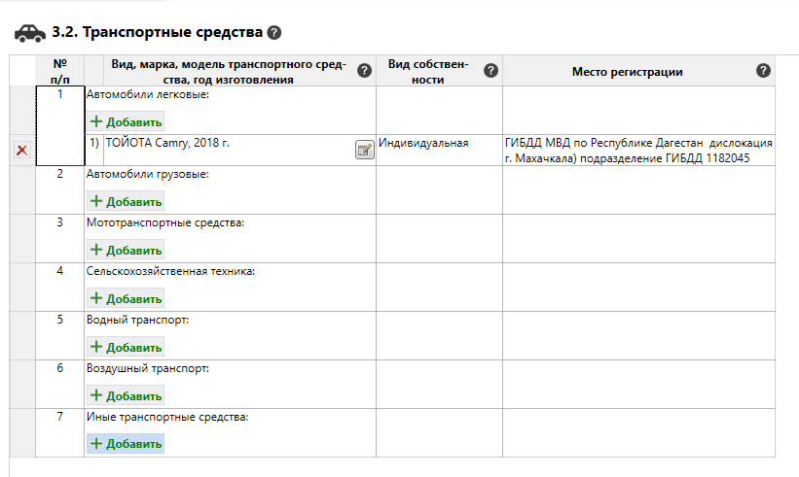
Раздел 3. Сведения о имуществе (продолжение)
Указываются сведения о транспортных средствах:
находящихся в
собственности, независимо
от времени и места
приобретения (любой
субъект РФ и государство);
переданные в пользование
по доверенности;
находящиеся в угоне;
в залоге у банка;
полностью негодные к эксплуатации;
снятые с регистрационного учета (но не утилизированные в установленном порядке, свидетельство об утилизации отсутствует).
Графа «Место регистрации» заполняется согласно паспорту ТС. Допускается указание кода подразделения ГИБДД в соответствии со свидетельством о регистрации ТС

Slide 23
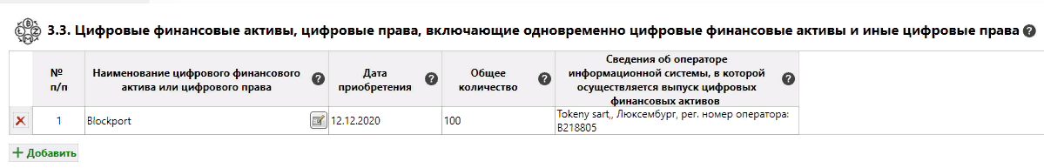
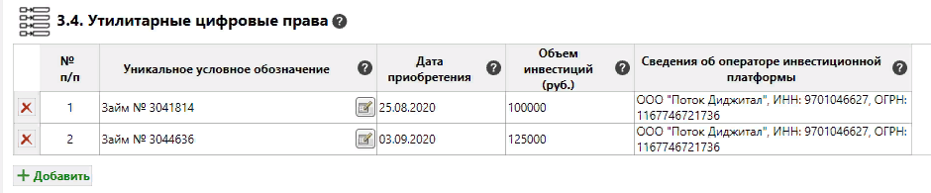
Раздел 3. Сведения о имуществе (продолжение)
Подразделы 3.3, 3.4 Цифровая валюта
Цифровые финансовые активы, цифровые права, утилитарные цифровые права, цифровая валюта с 01.01.2021 г. признаются имуществом и их запрещено использовать для оплаты товаров и услуг на территории России
Банк России ведет реестр операторов инвестиционных платформ, определяет порядок ведения такого реестра, состав включаемых в него сведений.
Реестр операторов инвестиционных платформ:https://www.cbr.ru/vfs/registers/infr/list_invest_platform_op/xlsx

Slide 24
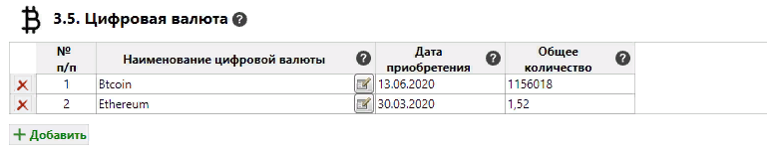
Раздел 3. Сведения о имуществе (продолжение)
Подраздел 3.5. Цифровая валюта
Цифровые финансовые активы, цифровые права, утилитарные цифровые права, цифровая валюта с 01.01.2021 г. признаются имуществом и их запрещено использовать для оплаты товаров и услуг на территории России
ПРИМЕР ЦИФРОВОЙ ВАЛЮТЫ:
Биткоин
Эфириум
Тезер
Данные виды котируются на специальных криптовалютных биржах
К цифровой валюте НЕ относятся:
Бонусные баллы;
Бонусы на накопительных дисконтных картах, начисленные банками и иными организациями за пользование услугами, в том числе в виде денежных средств «кэшбэк сервис»

Slide 25

Раздел 4. Сведения о счетах
Отражаются счета, открытые по состоянию на отчетную дату (на 31.12.2024) в банках и иных кредитных организациях на основании гражданско-правового договора на имя лица, в отношении которого представляется справка
На заметку
Указываются в том числе:
Счета с нулевым остатком;
Счета, совершение операций по которым осуществляется с использованием расчетных (дебетовых) карт, социальных карт, платежных карт для зачисления пенсий
Счета (вклады) в иностранных банках, расположенных за пределами РФ
Счета, открытые для погашения кредита
Счета, по которым операции совершались с использованием различных карт, в случае их окончания действия, при условии, что счет не закрыт банком по письменному заявлению владельца счета
СЧЕТА ИНДИВИДУАЛЬНОГО ПРЕДПРИНИМАТЕЛЯ
НОМИНАЛЬНЫЙ СЧЕТ
СЧЕТ ЭСКРОУ
Счет цифрового рубля

Slide 26
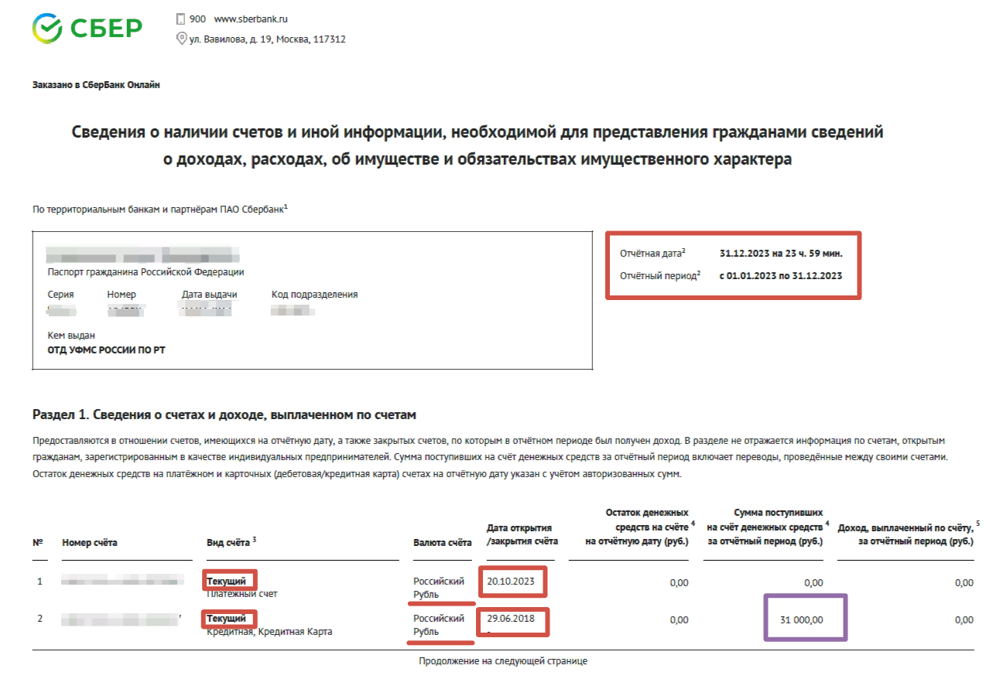
Раздел 4. Сведения о счетах (продолжение)
Указанием Банка России от 27 мая 2021 г. № 5798-У утверждена единая форма предоставления сведений о наличии счетов и иной информации, необходимой для представления гражданами сведений о доходах, расходах, об имуществе и обязательствах имущественного характера
4
4
24
22

Slide 27
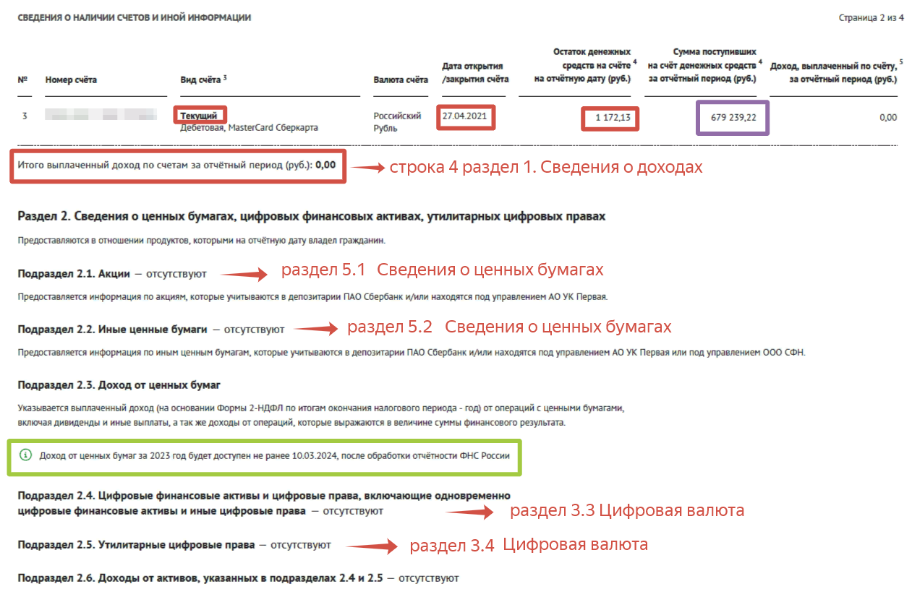
Раздел 4. Сведения о счетах (продолжение)
27

Slide 28
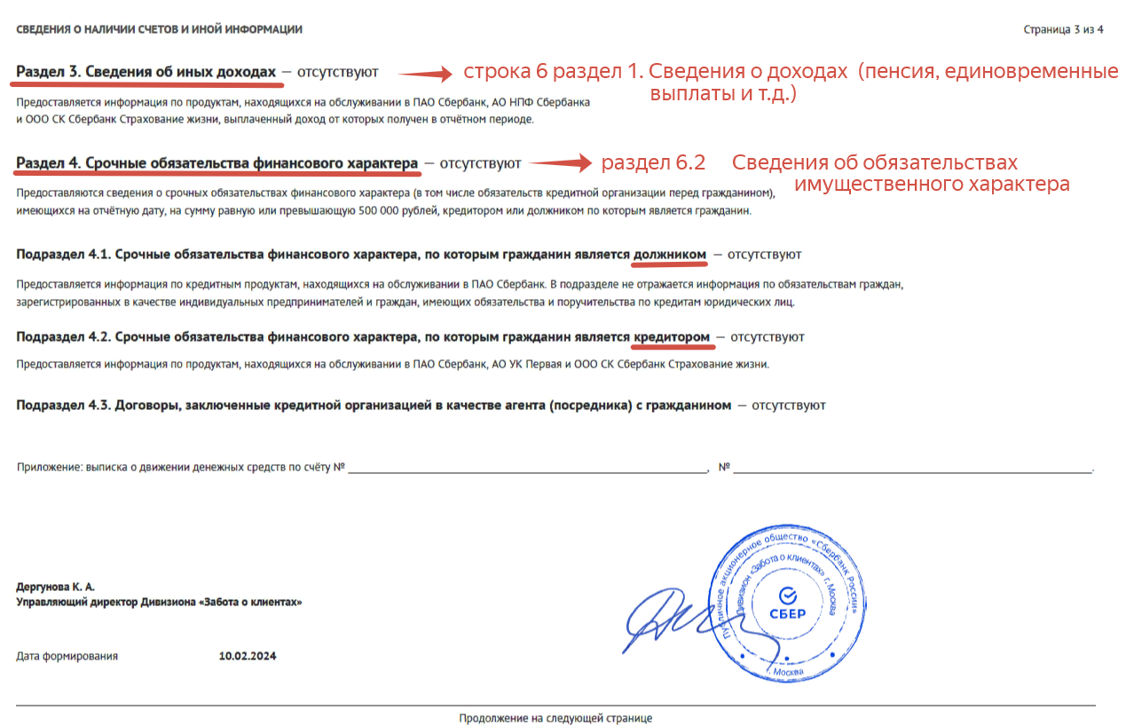
Раздел 4. Сведения о счетах (продолжение)

Slide 29
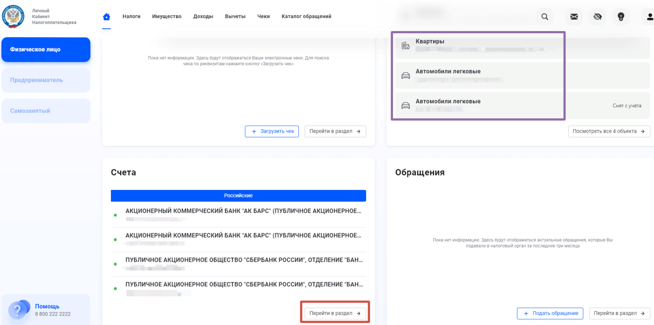
Раздел 4. Сведения о счетах (продолжение)
Информация о наличии банковских счетов может быть получена у ФНС России.

Slide 30
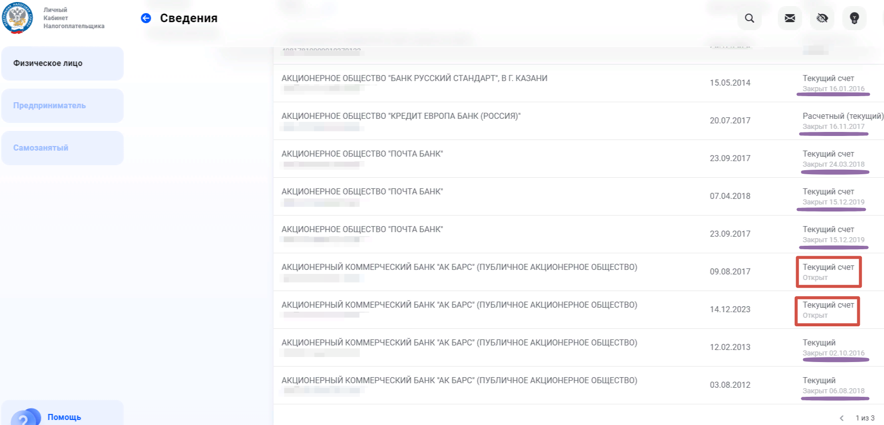
Раздел 4. Сведения о счетах (продолжение)
Информация о наличии банковских счетов может быть получена у ФНС России.

Slide 31
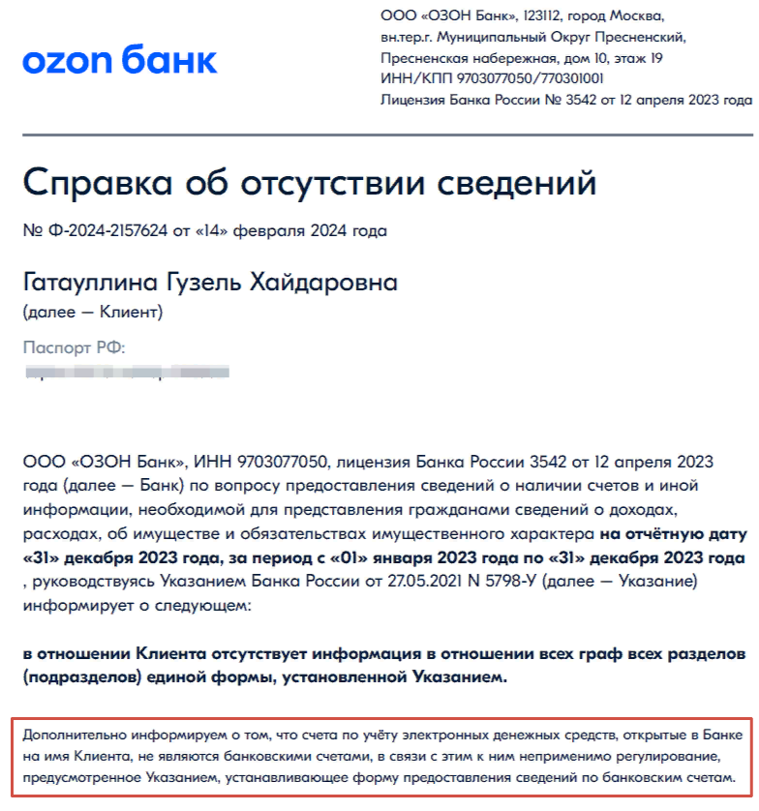
Раздел 4. Сведения о счетах (продолжение)
Подлежат отражению именно счета, а не карты, Таким образом, если счет банком не открывался, основания для заполнения раздела 4 справки не усматриваются.
Карта может быть не привязана к счету, например, при открытии «Пушкинской карты» или карты «ОЗОН
2024
2024
2024

Slide 32
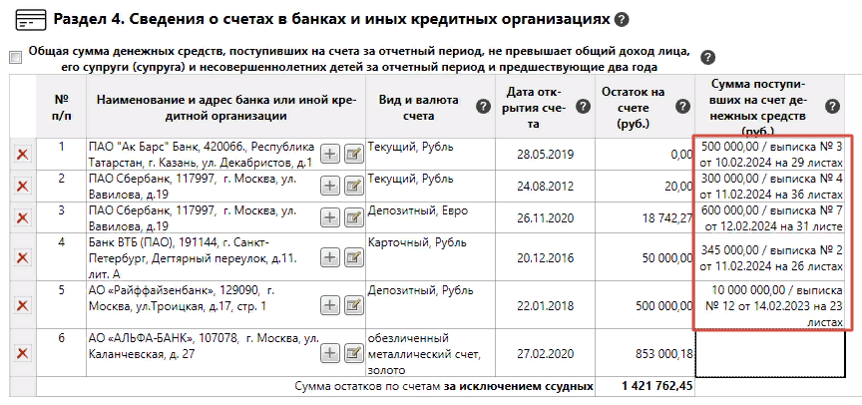
Раздел 4 Сведения о счетах (продолжение)
При расчете общего дохода служащего (работника), его супруги (супруга) и несовершеннолетних детей за отчетный период и два предшествующих ему года, доходы супруги (супруга) служащего (работника) учитываются только в случае, если они состояли в браке на отчетную дату и в течение двух и более лет, предшествующих отчетному периоду.
Доход за 2022 (лица и супруги (супруга) и несовершеннолетних детей
Общая сумма денежных поступлений (лица и супруги (супруга) и несовершеннолетних детей
Доход за 2023 (лица и супруги (супруга) и несовершеннолетних детей
Доход за 2024 (лица и супруги (супруга) и несовершеннолетних детей

Slide 33

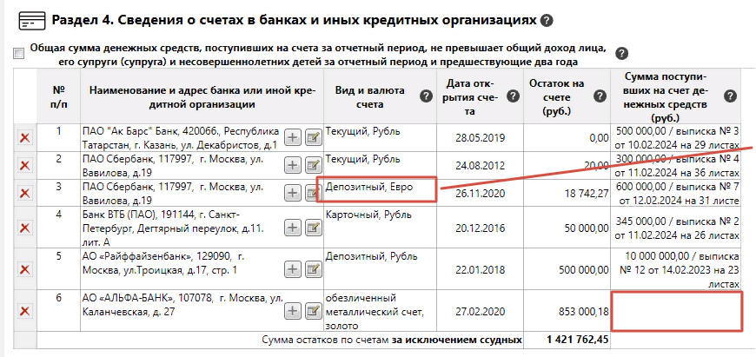
Раздел 4 Сведения о счетах (продолжение)
Доход, полученный в иностранной валюте, указывается в рублях по курсу Банка России на дату получения дохода и указывается в строке 4 раздела 1 «Сведения о доходах
По счету в драгоценных металлах данная графа не заполняется

Slide 34
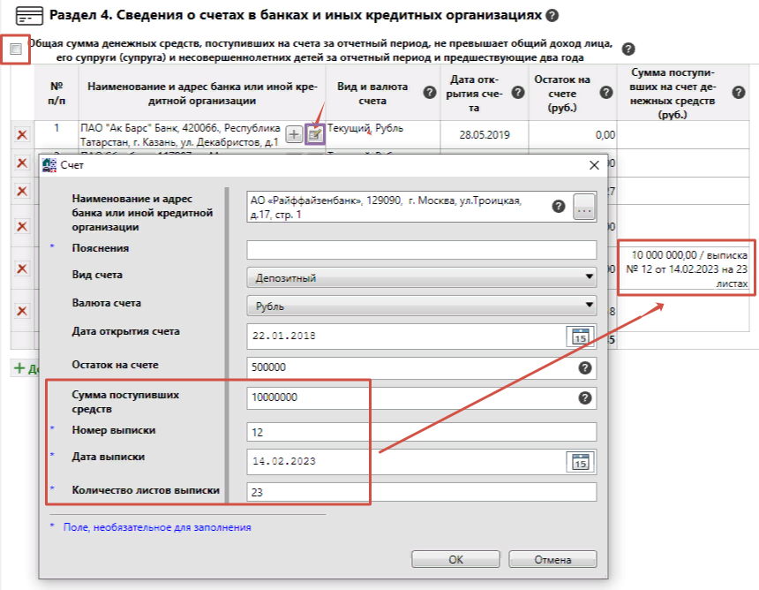

Раздел 4. Сведения о счетах (продолжение)
В новой версии справки! В случае, если общая сумма денежных поступлений на счета за отчетный период превышает общий доход лица и супруги (супруга)и несовершеннолетних детей то необходимо заполнить столбец «Сумма поступивших на счет денежных средств»

Slide 35

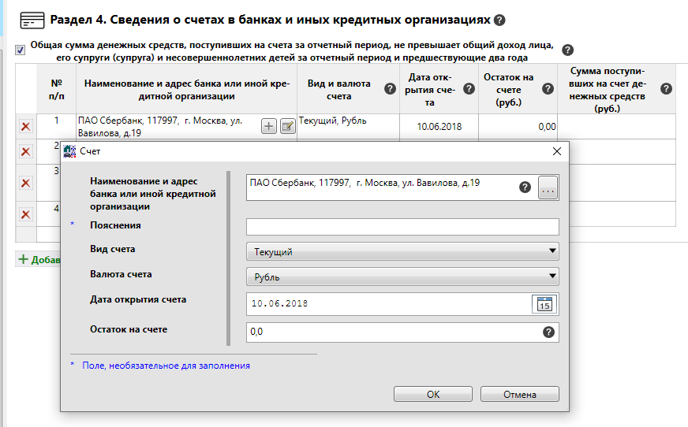
Раздел 4. Сведения о счетах (продолжение)
В новой версии справки! В случае, если общая сумма денежных поступлений на счет не превышает общий доход лица и супруги (супруга) и несовершеннолетних детей, то необходимо подтвердить данное обстоятельство путем проставления «флажка» [✓] напротив соответствующей позиции

Slide 36
Раздел 4. Сведения о счетах (продолжение)
Отдельные аспекты заполнения графы "Сумма поступивших на счет денежных средств (руб.)":
с доходом служащего (работника), его супруга (супруги) и несовершеннолетних детей за отчетный период и два предшествующих года сравнивается сумма денежных средств, поступивших на открытые по состоянию на отчетную дату счета, содержащиеся отдельно в справке в отношении служащего (работника), отдельно в справке в отношении его супруга (супруги), отдельно в справке в отношении его несовершеннолетнего ребенка;
сумма денежных средств, поступивших на закрытые по состоянию на отчетную дату счета, не учитывается;
в денежные средства, поступившие на счета, не включаются отдельные зачисления, которые являются следствием перераспределения между другими счетами служащего (работника), его супруга (супруги) и несовершеннолетних детей и характеризуют оборот денежных средств по счетам (например, не учитываются денежные средства, перечисленные со счета служащего (работника) на счет его супруги (супруга); аналогично в отношении ситуаций, связанных со счетами несовершеннолетних детей);
денежные средства, поступившие на счет, могут не являться доходом, но при этом учитываются для целей раздела 4 справки (например, в сумме денежных средств, поступивших на счет, учитываются возврат денежных средств по несостоявшемуся договору купли-продажи, денежные средства, полученные в качестве кредита и др.);
в сумме денежных средств, поступивших на счет, учитываются денежные средства, зачисленные с помощью банкомата (кассы), даже в случае, если ранее аналогичная денежная сумма снята со счета.

Slide 37
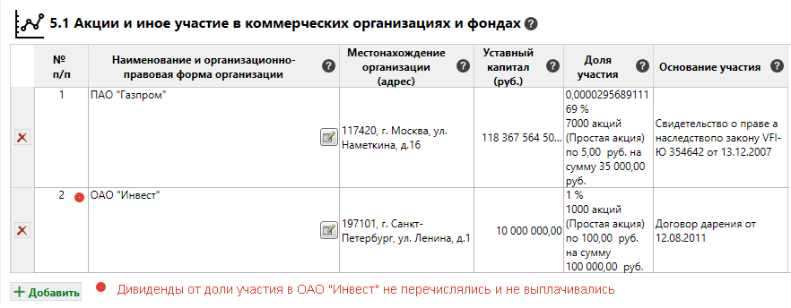
Раздел 5. Сведения о ценных бумагах
Также подлежат обязательному указанию сведения об акциях или ином участии в коммерческих организациях, когда организация фактически не осуществляет финансовую хозяйственную деятельность либо находится в стадии ликвидации (до исключения коммерческой организации из Реестра ФНС России)

Slide 38
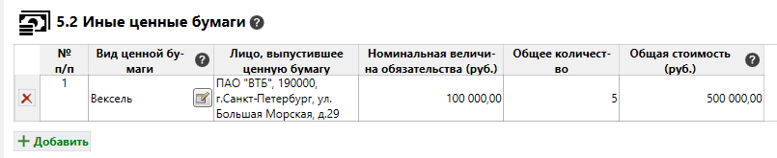

Раздел 5. Сведения о ценных бумагах (продолжение)
К иным ценным бумагам относятся:
Сертификаты на акции/банковские сертификаты;
Вексель;
Закладная;
Облигации;
Чек;
Банковская сберегательная книжка на предъявителя;
Коносамент;
Приватизационные ценные бумаги и т.д.
Государственный сертификат на материнский (семейный) капитал не является ценной бумагой

Slide 39
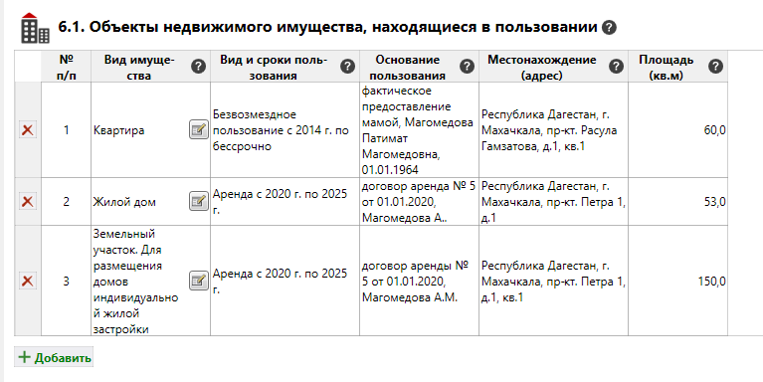
Раздел 6.Сведения об обязательствах имущественного характера
Указанию подлежат сведения о объектах недвижимости:
в которых имеется регистрация (постоянная или временная), но они не принадлежат на праве собственности;
фактическое место проживания без заключения договора;
по договору аренды (найма, поднайма);
по договорам социального найма;
объекты незавершенного строительства, используемые для бытовых нужд, но не зарегистрированные в Росреестре;
земельные участки, на праве пожизненного наследуемого владения;
объекты в пользование ИНДИВИДУАЛЬНОГО ПРЕДПРИНИМАТЕЛЯ

Slide 40
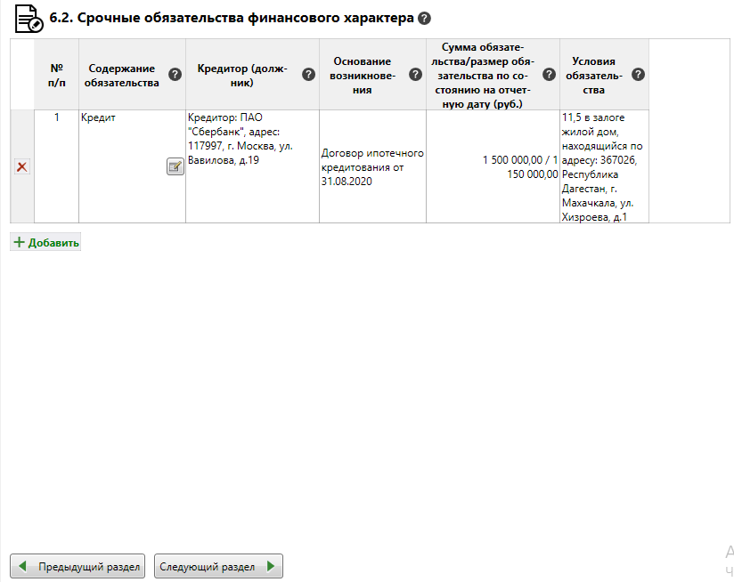

Раздел 6.Сведения об обязательствах имущественного характера
Указывается каждое имеющееся НА ОТЧЕТНУЮ ДАТУ срочное обязательство финансового характера на сумму, равную или превышающую 500 000 рублей
Размер обязательства указывается с учетом процентов на отчетную дату
Данный раздел также подлежит заполнению в случае, если лицо, в отношении которого представляются сведения, является созаемщиком

Slide 41
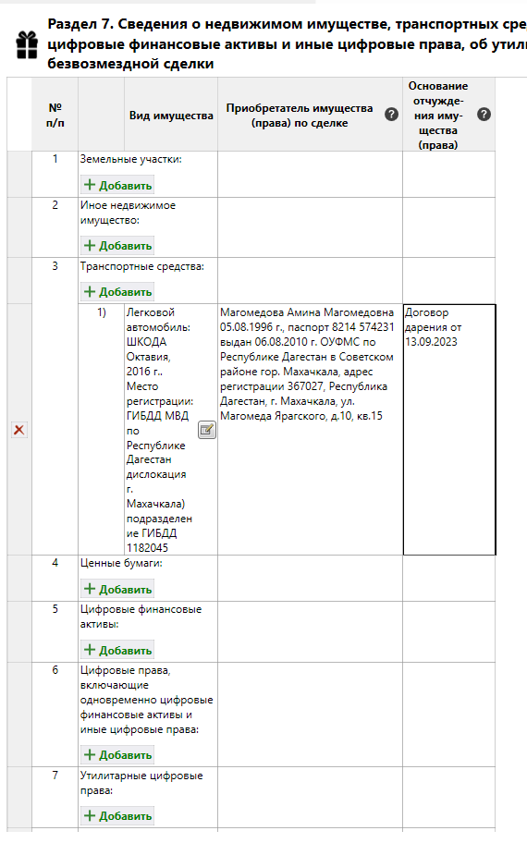

Раздел 7.Сведения о недвижимом имуществе, транспортных средствах и ценных бумагах, отчужденных в течение отчетного периода в результате безвозмездной сделки
При заполнении раздела 7 указываются сведения об имуществе, отчужденном в результате безвозмездной сделки.
Безвозмездной признается сделка, по которой одна сторона (служащий (работник), его супруг (супруга) несовершеннолетний ребенок) обязуются предоставить что-либо другой стороне без получения от нее платы или иного встречного предоставления.
К безвозмездной сделке относятся:
договор дарения,
утилизации,
соглашение о разделе имущества,
договор (соглашение) об определении долей, а также брачный договор, определяющий порядок владения ранее совместно нажитого имущества (режим раздельной собственности).
В справке не указываются сведения об уничтоженных объектах имущества, а также сведения о возмездных сделках (договор мены, купли-продажи и др.).

Slide 42
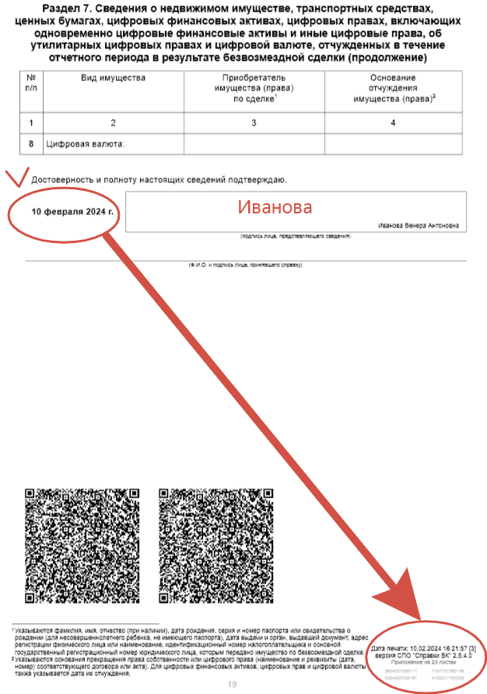
Подтверждение достоверности
При заполнении справок с использованием
СПО "Справки БК":
личной подписью заверяется только последний лист справки;
дата печати справки автоматически формируется в зоне служебной информации, дата и время печати справки не должны отличаться на листах справки.;
не допускаются дефекты печати в виде полос, пятен;
не допускается наличие подписи и пометок на линейных и двумерных штрих-кодах;
не допускаются рукописные правки;
листы одной справки не следует менять или вставлять в другие справки, даже если они содержат идентичную информацию;
справки не рекомендуется прошивать и фиксировать скрепкой;
не рекомендуется осуществлять подмену листов справки листами, напечатанными в иной момент времени;
печатать справки рекомендуется только на одной стороне листа.
Магомедов
5

Slide 43
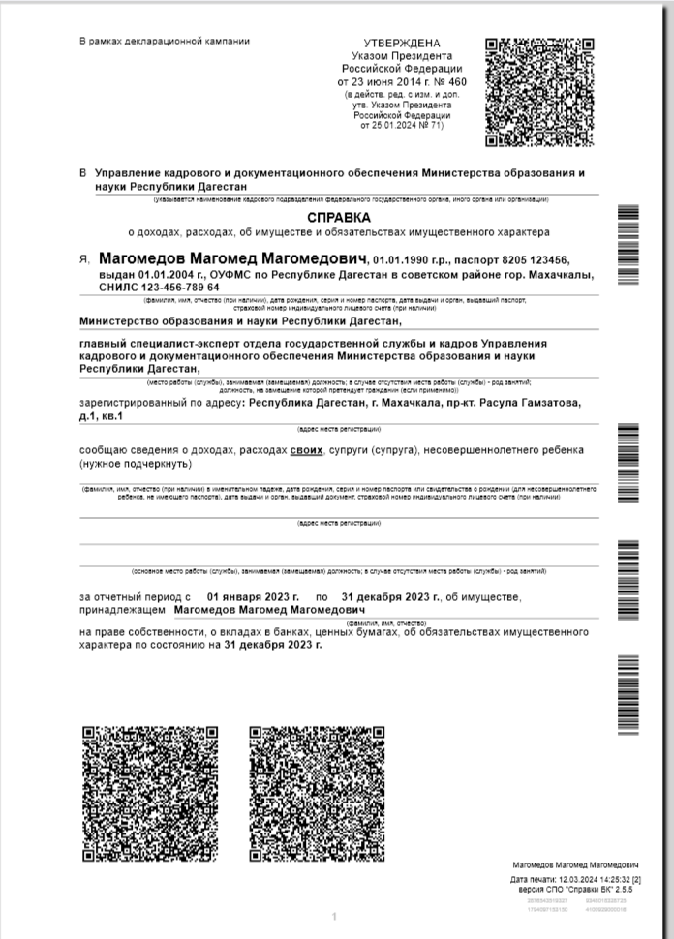
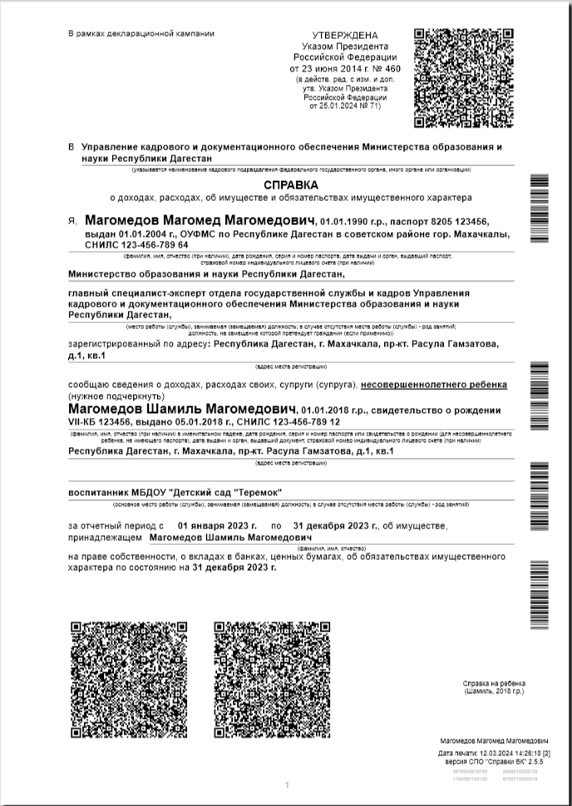
Образец справки для печати

Slide 44


Напоминаем о персональной ответственности руководителей учреждений за достоверность и своевременность представляемых сведений, влекущей за собой освобождений от занимаемой должности
(ч. 9 ст. 8 Федерального закона 273-ФЗ «О противодействии коррупции»).

Slide 45
Статьей 13.3. Федерального закона от 25.12.2008 № 273-ФЗ «О противодействии коррупции» установлена обязанность организаций принимать меры по предупреждению коррупции
Определение подразделений или должностных лиц, ответственных за профилактику коррупционных и иных правонарушений
Сотрудничество организации с правоохранительными органами
Разработку и внедрение в практику стандартов и процедур, направленных на обеспечение добросовестной работы организации
Меры по предупреждению коррупции, принимаемые в организации, могут включать:
Предотвращение и урегулирование конфликта интересов
Недопущение составления неофициальной отчетности и использования поддельных документов
Принятие кодекса этики и служебного поведения работников организации

Slide 46
Примерный перечень правовых актов в сфере противодействия коррупции, которые должны быть приняты в государственных учреждениях
Республики Дагестан
Правила, регламентирующие вопросы обмена деловыми подарками и знаками делового гостеприимства
Приказ об определении в организации подразделения и (или) должностного лица, ответственного за профилактику коррупционных и иных правонарушений
Положение об Антикоррупционной политике организации
Положение о предотвращении и урегулировании конфликта интересов в организации, включающее в себя порядок сообщения о возникновении личной заинтересованности при исполнении должностных обязанностей, которая приводит или может привести к конфликту интересов в государственных и муниципальных учреждениях

Slide 47
Примерный перечень правовых актов в сфере противодействия коррупции, которые должны быть приняты в государственных учреждениях
Республики Дагестан
Положение о комиссии по соблюдению требований к служебному поведению и урегулированию конфликта интересов
Порядок уведомления о склонении к совершению коррупционных нарушений
Кодекс этики и служебного поведения работников организации
Положение об оценке коррупционных рисков в организации (с утверждением карты коррупционных рисков)
На основании Методических рекомендаций по разработке и принятию организациями мер по предупреждению и противодействию коррупции, разработанных Минтрудом России в 2018 году, трудовые договора работников организаций должны содержать антикоррупционные положения

